Slide 1
Treinamento SQL Server
Tarefas do dia a dia de um DBA
Notes:
Site Fabrício Lima – Soluções em Banco de Dados:
http://www.fabriciolima.net

Slide 2
Modulo 03
Diversas Tarefas do Dia a Dia

Slide 3
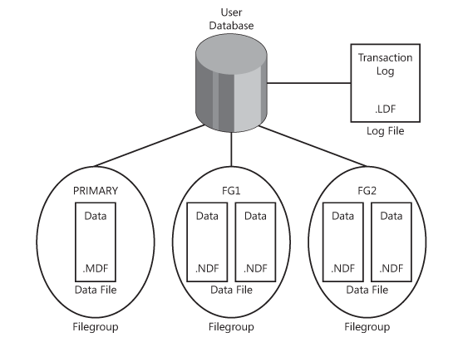
Databases
Extensão dos arquivos da database:
MDF (Master Data File): Usado pelo arquivo primário de dados (não confundir com Master Database)
LDF (Log Data File): Usado pelo arquivo de log
NDF (Not Master Data File): Usado pelos arquivos secundários de dados

Slide 4
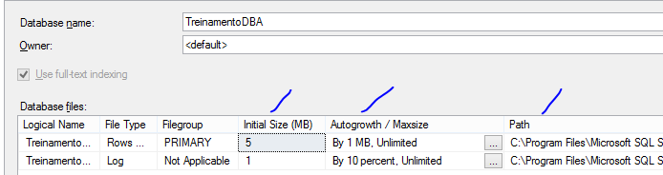
Pontos importantes na criação de uma Database
Localização dos arquivos de dados e log
Tamanho inicial dos arquivos de dados e log
.MDF deve ser estimado por quem projetou a aplicação
.LDF de 10% a 25% do tamanho do .MDF é um valor razoável
Tamanho máximo da base

Slide 5
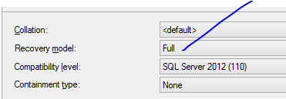
Pontos importantes na criação de uma Database
Opção de crescimento da Base
Recovery Model
MDF Size | File Autogrowth
< 1GB | 50 MB - 200 MB
1GB < Mdf Size < 100GB | 400 MB - 1 GB
100GB < Mdf Size < 500GB | 1 GB – 5 GB
> 500GB | 5 GB -10 GB
LDF Size | File Autogrowth
< 1GB | 20 MB - 100 MB
1GB < Ldf Size < 3 GB | 200 MB - 500 MB
> 3 GB | 500 MB - 1 GB
Tarefas do dia a dia de um DBA

Slide 6
“Quando eu pego uma base de 300 GB crescendo a cada 1 MB.”

Slide 7
Pontos importantes na criação de uma Database
DEMO- Dever de casa
Notes:
Mostrar como funciona o tipo de dados numeric(x,y) e caracteres.

Slide 8
Page Verify Option
É uma validação de páginas em disco que o SQL Server faz para nos ajudar a encontrar algum problema de inconsistência (corrupção)
NONE: Não faz nenhuma validação.
TORN_PAGE_DETECTION: Trabalha verificando alguns bits da página de dados do SQL Server
CHECKSUM: Faz uma validação completa da página de dados
Tarefas do dia a dia de um DBA

Slide 9
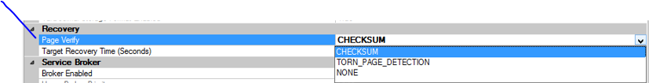
Page Verify Option
QUERY para conferir essa opção para sua base de dados
select name, page_verify_option_desc
from sys.databases
DEMO
Notes:
Quando o SQL Server escreve um dado no disco ele assume que está tudo certo. Ele não fica varrendo o disco periodicamente para verificar se o dado está bom ou não. Contudo, quando esse dado é lido do disco o SQL Server descobre se ele ainda está bom ou não e é aí que entram esses métodos de verificação.
O algoritmo de Torn_page_Detection trabalha verificando alguns bits da página de dados do SQL Server, já o CHECKSUM faz uma validação completa da página de dados.
Leitura Complementar:
http://logicalread.solarwinds.com/sql-server-checksum-page-verification-is01/#.VHtHAzHF9UU
http://www.littlekendra.com/2011/01/25/pageverify/

Slide 10
Criação de Tabelas
Tipos de Dados
Números: Bigint, Int, Smallint, Tinyint, Numeric, Bit
Data e Hora: Datetime, Date, Time
Cadeias de Caracteres: Char, Varchar e Text
Constraints
Primary Key
Foreign Key
Unique
Check
Default
Tarefas do dia a dia de um DBA
Notes:
Leitura Complementar:
Sintaxe CREATE TABLE:
http://msdn.microsoft.com/pt-br/library/ms174979.aspx
Tipos de Dados:
http://msdn.microsoft.com/pt-br/library/ms187752.aspx
http://sqlblog.com/blogs/aaron_bertrand/archive/2010/02/08/bad-habits-to-kick-putting-an-identity-column-on-every-table.aspx

Slide 11
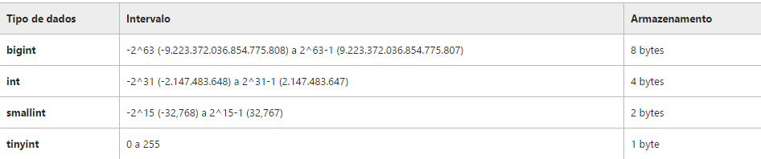
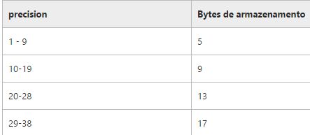
Tipos de Dados - Número
Bigint
Int
Smallint
Tinyint
Bit: 0 ou 1
Numeric (X,Y)
Tarefas do dia a dia de um DBA
Notes:
Leitura Complementar:
Vídeo: Economize espaço e ganhe performance com o tipo de dados Numeric no SQL Server
https://www.youtube.com/watch?v=OB4V929Hl4Y&t=2s

Slide 12

Tipos de Dados - Data
Datetime
Date
Time
Notes:
Não gosto de trabalhar com o tipo de dados Time.
Como dificilmente uma tabela tem que armazenar somente a hora sem a data, prefiro trabalhar dessa forma:
Se a tabela precisa de armazenar a hora, utilizo o getdate().
Se a tabela não precisa armazenar a hora, utilizo o Date.

Slide 13
Tipos de Dados - String
Char(X)
É um tipo de dados fixo
Char(10) vai consumir 10 bytes de armazenamento
Armazenamento máximo de 8000 bytes
Varchar(X)
É um tipo de dados variável
Se um coluna é varchar(10) e possui a string ‘teste’ ela consome apenas 5 bytes
Armazena até 8000 bytes com varchar(8000), contudo, existe uma opção chamada varchar(max) que falarei posteriormente
Nvarchar(X)
UNicode Variable Length Character
Utilizado para receber caracteres de outros idiomas. Utilize somente se você precisa armazenar caracteres como Japanese kanji ou Korean hangul.
Ocupa o dobro de espaço do varchar
Tarefas do dia a dia de um DBA
Notes:
Leitura Complementar:
http://sqlhints.com/2011/10/23/difference-between-sql-server-char-and-varchar-data-type/
http://sqlhints.com/2011/12/23/difference-between-varchar-and-nvarchar/

Slide 14
Tipos de Dados - String
Text
Consegue armazenar até 2 GB de caracteres
Será descontinuado nas próximas versões do SQL Server
Não é possível utilizar a busca com like ‘%string%’
Varchar(max)
A partir do SQL Server 2005
Consegue armazenar até 2 GB de caracteres
Não é possível criar um índice em uma coluna varchar(max)
De 1 à 8000 bytes o SQL armazena os dados igual ao varchar, após esse valor o armazenamento é igual ao tipo text
É possível utilizar a busca com like ‘%string%’
Tarefas do dia a dia de um DBA
Notes:
TEXT armazena o texto em uma estrutura chamada de LOB e a tabela possui apenas um ponteiro para essa estrutura.
Leitura Complementar:
http://geekswithblogs.net/johnsPerfBlog/archive/2008/04/16/ntext-vs-nvarcharmax-in-sql-2005.aspx

Slide 15
“Consultor:
Por que você usa NVARCHAR?
Cliente:
R:Porque sempre foi assim.”

Slide 16
Tipos de Dados
DEMO
Notes:
Mostrar como funciona o tipo de dados numeric(x,y) e caracteres.

Slide 17
Criação de Tabelas (Vídeo)
Constraints
Primary Key
Define um ou mais campos como únicos
Apenas 1 por tabela
Por default já cria um índice clustered
Foreign Key
Coluna que referencia a chave primária de uma outra tabela criando uma relação entre elas
Garante a integridade dos dados
Notes:
Leitura Complementar:
Primary Key: http://www.techonthenet.com/sql_server/primary_keys.php
Foreign Key: http://www.techonthenet.com/sql_server/foreign_keys/foreign_keys.php
Unique: http://sqlhints.com/2013/06/02/difference-between-primary-key-and-unique-key-in-sql-server/
Check: http://www.techonthenet.com/sql_server/check.php
Default: http://www.mssqltips.com/sqlservertip/1425/working-with-default-constraints-in-sql-server/

Slide 18
Criação de Tabelas (Vídeo)
Constraints
Unique
Define um ou mais campos como únicos
Podemos ter várias por tabela
Por default já cria um índice nonclustered
Check
Validação realizada no momento do Insert
Garantir a integridade do banco de dados
Default:
Valor default que será inserido para uma coluna quando não for especificado no Insert
Notes:
Leitura Complementar:
Primary Key: http://www.techonthenet.com/sql_server/primary_keys.php
Foreign Key: http://www.techonthenet.com/sql_server/foreign_keys/foreign_keys.php
Unique: http://sqlhints.com/2013/06/02/difference-between-primary-key-and-unique-key-in-sql-server/
Check: http://www.techonthenet.com/sql_server/check.php
Default: http://www.mssqltips.com/sqlservertip/1425/working-with-default-constraints-in-sql-server/

Slide 19
Criação de Tabelas (Vídeo)
DEMO – Dever de casa:

Slide 20
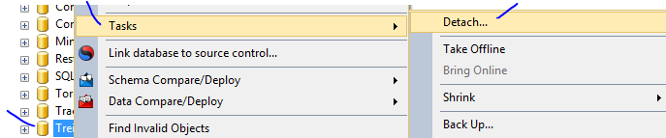
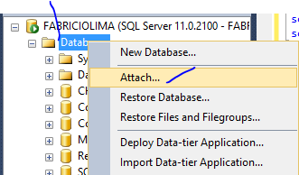
Detach e Attach
Detach
Retira a base de dados do SQL Server e libera os arquivos .MDF e .LDF para movimentação
Attach
Com os arquivos .MDF e .LDF em mãos, você sobe essa base de dados no SQL Server
Tarefas do dia a dia de um DBA

Slide 21
Movimentação de Arquivo
Demanda real do dia a dia:
Mover arquivos .mdf e .ldf de local no servidor
Melhor forma de fazer isso:
Rodar o comando:
ALTER DATABASE NOME SET OFFLINE (ninguém pode estar conectado na base)
Alterar o caminho dos arquivo na master com o ALTER DATABASE (DEMO)
Copia os arquivos para os novos locais
Rodar o comando:
ALTER DATABASE NOME SET ONLINE
Tarefas do dia a dia de um DBA

Slide 22
Detach e Attach \ Movimentação Arquivo
DEMO
Tarefas do dia a dia de um DBA

Slide 23
Linked Server (Vídeo)
O Linked Server é uma funcionalidade do SQL Server muito útil para estabelecer uma conexão entre dois servidores.
Essa “ponte” de comunicação é possível entre fontes OLE DB, como Excel, Access, servidores SQL Server e até servidores com outro SGBDs como Oracle, Mysql, Sybase.
Use com moderação em produção!!! Em tabelas grandes, ele pode causar locks e queries lentas.
Linked Server é bem útil, mas é lento para grande volumes de dados.
Tarefas do dia a dia de um DBA
Notes:
Leitura Complementar sobre Linked Server:
http://www.mssqltips.com/sql-server-tip-category/56/linked-servers/
http://thomaslarock.com/2013/05/top-3-performance-killers-for-linked-server-queries/
http://www.fabriciolima.net/blog/2011/06/23/criando-um-linked-server-do-sql-server-para-o-db2-as400/

Slide 24
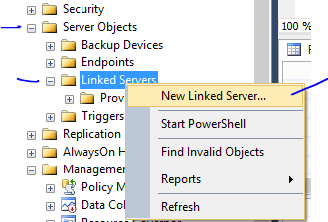
Linked Server (Vídeo)
DEMO
Tarefas do dia a dia de um DBA

Slide 25

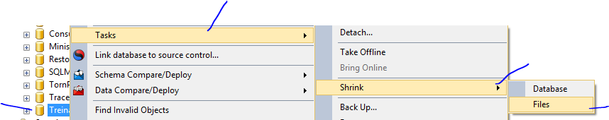
Shrink
Reduz arquivos MDF e LDF do SQL Server.
Para arquivos MDF:
DANGER!!!! Use quando não tiver outra opção.
Para arquivos LDF:
Liberado para utilização, mas não pode ser uma rotina diária, pois fragmenta o arquivo de log podendo causar problema de performance após certo tempo.
Pode ser executado em horário de produção. A execução é bem rápida e sem impactos para a produção.
Tarefas do dia a dia de um DBA
Notes:
Quando possível, o shrink realiza uma redução dos arquivos mdf e ldf do SQL Server.
Para o arquivo mdf é bem perigoso, ele fragmenta os índices do banco de dados. Além de ser uma operação muito pesada e demorada que impacta na performance do banco de dados. Utilize apenas quando não tem outra opção.
Para o arquivo ldf é mais comum de ser utilizado quando alguma operação não esperada faz o log crescer muito e é necessário voltar ao seu tamanho normal.

Slide 26
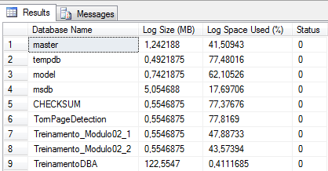
Shrink
Query para verificar o tamanho do Log das Databases:
DBCC SQLPERF(LOGSPACE)
Tarefas do dia a dia de um DBA

Slide 27
“Quando um novo cliente tem um job noturno de Shrink da base de dados.”

Slide 28
Resumo
Pontos de atenção na criação de uma database
Page Verify Option
Tipos de Dados e Constraints
Detach e Attach
Linked Server
Shrink

Slide 29

Dúvidas

